Slide 1
使用轻介子交换的饱和效应模型 研究强子分子态
第六届强子谱和强子结构研讨会
报告题目：
文章：Molecular $P_{ψ}$ pentaquarks from light-meson exchange saturation
作者：杨子盈，彭方正，严茂俊，Mario Sanchez Sanchez，Manuel Pavon Valderrama
文章链接：https://arxiv.org/abs/2211.08211

Slide 2
目录
研究背景 P4-P5
理论框架 P7-P10
结果与讨论 第一组 P12-P13
结果与讨论 第二组 P15-P17
小结 P18
研究背景 P4-P5
理论框架 P7-P10
结果与讨论 第一组 P12-P13
结果与讨论 第二组 P15-P17
小结 P18

Slide 3
奇特强子态概述
☆在本篇讨论中，四夸克态和五夸克态只是一种名称，用来说明价夸克（valence quark）的个数。而不探讨强子内部的夸克是如何聚集的。
只要遵守色禁闭效应，
强子中的价夸克数量可以超过$q\overline{q}，qqq$
“紧致的”
①
传统夸克模型
中的强子
紧致多夸克态
非分子态
（Non-molecule）
奇特强子态
-
q
c
例如：紧致的
夸克对-反夸克对
束缚态
d
-
q
-
$$π^{−}=d\overset{‾}{u}$$
u
-
d
c
q
s
-
u
q
介子
Meson
$$q\overline{q}$$
g g
R.L.Jaffe PRD 15, 267(1977)
Color-anticolor pairs
多夸克态
Multi-quark
$$q\overline{q}q\overline{q}$$
$$qqqq\overline{q}$$
……
“松散的”
②
强子分子态
分子态
（molecule）
胶球
Glueball
s
色单态的
多胶子束缚态
J.D.Weinstein & N.Isgur PRD 27, 588 (1983)
$Λ=uds$
u
d
-
-
c
q
q
重子
Baryon
$$qqq$$
-
q
$$\text{Red}\text{−}\text{blue}\text{−}\text{green}$$
$$\text{triplets}$$
q
相互作用
正反夸克对和胶子的混杂态
混合态
Hybrid
c
Notes:
半圆

Slide 4
研究对象：重强子构成的分子态 ( 含粲强子 ) （ 隐粲的 ）
HQS 下，u d s 轻夸克
具有味道SU(3)对称性
$$Y$$
$3⊗3=\overline{3}⊕6$
超荷
$$u$$
$$d$$
$$s$$
$$u$$
$$d$$
$$s$$
$$qq qq$$
同位旋
$z$分量
$$6$$
HQS
$$qq \& c$$
$$I_{z}$$
$$3$$
$$\overline{3}$$
$$u$$
$$d$$
$$s$$
$$qq \& c$$
$$\& \overline{c}$$
含粲强子：
$${\overset{‾}{D}}_{(s)}^{(∗)}$$
饱和效应
S 波和 P 波的 含粲 D 介子
$({\overset{‾}{H}}_{c}={\overset{‾}{D}}^{(∗)}, {\overset{‾}{D}}_{s}^{(∗)}$ & ${\overset{‾}{D}}_{0(1)}^{(∗)},{\overset{‾}{D}}_{1(2)}^{(∗)})$
构建起不同的
HQS伙伴态
之间的桥梁
含粲重子 反三重态
$$\left(T_{c}=Λ_{c},Ξ_{c}\right)$$
含粲重子 六重态
$\left(S_{c}=Σ_{c},Ξ_{c}^{′},Ω_{c}\right.$ & $\left.Σ_{c}^{∗},Ξ_{c}^{∗},Ω_{c}^{∗}\right)$
Progress of Theoretical and Experimental Physics, PDG, 2022
$$H_{c}$$
$${\overset{‾}{H}}_{c}$$
$${\overset{‾}{H}}_{c}$$
$$T_{c}$$
$${\overset{‾}{H}}_{c}$$
$$S_{c}$$
要研究的
分子态：
含粲介子-含粲反介子
含粲反介子-含粲重子
含粲反介子-含粲重子
一些五夸克态接近
含粲反介子-含粲重子的阈值
或许可以用分子态解释
Heavy-hadron molecular spectrum from light-meson exchange saturation
Peng, Sánchez, Yan, Valderrama, PhysRevD.105.034028
$3 ⊗ \overline{3}=1 ⊕ 8$
$$3 ⊗ 6=8 ⊕ 10$$
Molecular 𝑷_𝝍 pentaquarks from light-meson exchange saturation
Yang, Peng, Yan, Sanchez, Valderrama, arXiv:2211.08211
输入 $P_{ψ}^{N}(4312)$ $Σ_{c}\overline{D}$
输入 $P_{ψ}^{N}(4312)$ $Σ_{c}\overline{D}$
Notes:
用尽量少的参数将三重态和六重态关联起来

Slide 5
目录
研究背景 P4-P5
理论框架 P7-P10
结果与讨论 第一组 P12-P13
结果与讨论 第二组 P15-P17
小结 P18

Slide 6
基于轻介子交换的饱和效应模型
唯象学
Valderrama, PhysRevD.100.094028
Lu, Geng, Valderrama, PhysRevD.99.074026
双介子
Peng, Sánchez, Yan, Valderrama, PhysRevD.105.034028
双重子
饱和效应
EFT
考虑为微扰👇
分子态
接触项势能
有效场论
领头阶：
单 $π$ 交换
-
-
长程long
range
q
相互作用
c
$$+$$
$$σ ρ ω …$$
c
q
轻介子
交换
饱和效应模型
（“Saturation”）
使用轻介子交换的
饱和效应机制，
确定接触项势能的耦合常数
饱和效应
有效相互
作用势能
Peng, Liu, Sánchez, Valderrama,
PhysRevD.102.114020
 | $$J^{P}$$ | 分类
$$σ=f_{0}(500)$$ | $$0^{+}$$ | 标量介子
$$ρ(770)$$ | $$1^{−}$$ | 矢量介子
$$ω(782)$$ | $$1^{−}$$
$$φ(1020)$$ | $$1^{−}$$
$$K^{∗}(892)$$ | $$1^{−}$$
$$π^{0}$$ | $$0^{−}$$ | 赝标量介子
结合动量
Binding momentum
$$γ=\sqrt{2μB}$$
$$100\sim 200$$
短程
Short
range
$$π^{0}$$
$σ$ $ρ$ $ω$
$$0$$
$$135$$
$$400$$
$$800$$
$$MeV$$
单玻色子
交换：
$$B = Mthre − Mmol$$
Binding threshold molecule
Energy
单玻色子交换势能
Notes:
结合动量必须小于产生这种结合的轻介子质量，因此我们就选择了矢量介子和标量介子。
接触项势能的常数 由此确定

Slide 7
如何得到相互作用
饱和效应
非相对论 S 波接触项势能：
Peng, Liu, Sánchez, Valderrama,
PhysRevD.102.114020
$$\left\langle {\vec{p}}^{′}\left|V_{C}\right|\vec{p}\right\rangle =C_{0}+C_{1}{\overset{ˆ}{\vec{S}}}_{L1}⋅{\overset{ˆ}{\vec{S}}}_{L2}$$
标量介子交换
矢量介子交换
Scalar meson couplings
$$g_{S}=3.4 or 6.8$$
Vector meson couplings
$g_{V}=2.9 or 5$.8
magnetic-like couplings
$$f_{V}=κ_{V}g_{V} κ_{V}=\frac{3}{2}\left(μ_{u}/μ_{N}\right)$$
$$m_{S}=475MeV$$
$$V_{V}=\left(ζ+T_{12}\right)\left[\frac{g_{V1}g_{V2}}{m_{V}^{2}+{\vec{q}}^{2}}+\frac{f_{V1}f_{V2}}{6M^{2}}\frac{m_{V}^{2}}{m_{V}^{2}+{\vec{q}}^{2}}{\overset{ˆ}{\vec{S}}}_{L1}⋅{\overset{ˆ}{\vec{S}}}_{L2} \right]$$
$$V_{S}=−\frac{g_{S1}g_{S2}}{m_{S}^{2}+{\vec{q}}^{2}}$$
$$C_{0}^{S}∝−\frac{g_{S1}g_{S2}}{m_{S}^{2}}$$
Isospin factor
Scaling mass
$M=m_{N}=938.9MeV$
the nucleon mass
Spin factor
$$C_{1}^{S}∝0$$
Valderrama, Phillips, Phys. Rev.Lett.114.082502 (2015)
$$m_{V}=(m_{ρ}+m_{ω} )/2=775MeV$$
用重整化群方法确定系数 ${\left(\frac{m_{V}}{m_{S}}\right)}^{α}$（ 取 $α=1$），
将标量介子交换的饱和效应与
矢量介子交换的饱和效应结合成一个耦合系数：
$$C_{0}^{V}∝\frac{g_{V1}g_{V2}}{m_{V}^{2}}\left(ζ+T_{12}\right)$$
$$C_{1}^{V}∝\frac{f_{V1}f_{V2}}{6M^{2}}\left(ζ+T_{12}\right)$$
$$C\left(Λ=m_{V}\right)=C_{V}\left(m_{V}\right)+{\left(\frac{m_{V}}{m_{S}}\right)}^{α}C_{S}\left(m_{S}\right)$$
正则化尺度👆
固定为
矢量介子质量
$$∝\frac{g_{V1}g_{V2}}{m_{V}^{2}}\left[ζ+T_{12}\right]\left(1+κ_{V1}κ_{V2}\frac{m_{V}^{2}}{6M^{2}}{\overset{ˆ}{\vec{S}}}_{L1}⋅{\overset{ˆ}{\vec{S}}}_{L2} \right)−{\left(\frac{m_{V}}{m_{S}}\right)}^{α}\frac{g_{S1}g_{S2}}{m_{S}^{2}}$$
☆ 在涉及 $φ 、K^{∗}$的系统，
该式相应有所调整。

Slide 8
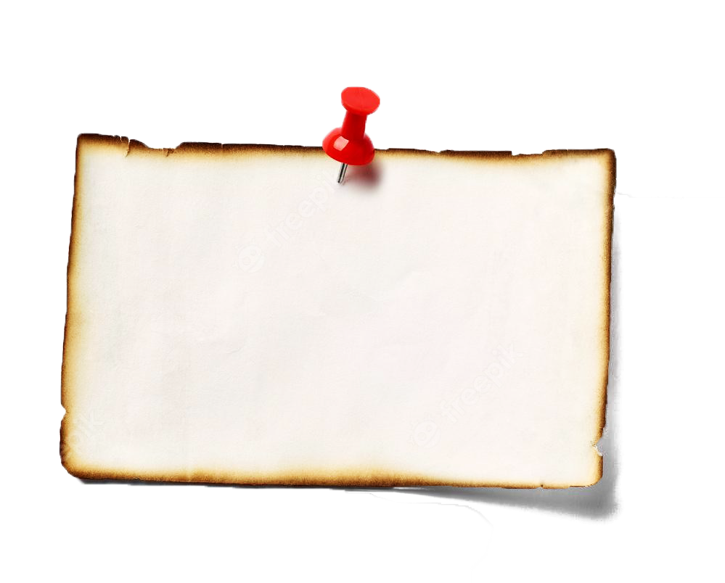
如何得到相互作用
饱和效应下的接触项势能耦合系数：
$$C∝\frac{g_{V1}g_{V2}}{m_{V}^{2}}\left[ζ+T_{12}\right]\left(1+κ_{V1}κ_{V2}\frac{m_{V}^{2}}{6M^{2}}{\overset{ˆ}{\vec{S}}}_{L1}⋅{\overset{ˆ}{\vec{S}}}_{L2} \right)−{\left(\frac{m_{V}}{m_{S}}\right)}^{α}\frac{g_{S1}g_{S2}}{m_{S}^{2}}$$
① 同代夸克之间的相互用
标准模型
② 不同代夸克之间的相互作用
$$vector$$
$$scalar$$
同
代
我们做了几项假定（见附录），
主要是假定：
$σ(f_{0}(500))$ 作为 $0^{++}$ 介子，
可以违反 OZI 规则。
这意味着标量介子可以在不同代夸克之间传递相互作用，而矢量介子不能。
不同代
代：generation
OZI 规则压低了不同代夸克
之间的相互作用。
$$scalar$$
例如： $ρ$

Slide 9
质量谱的计算流程
$$μ=\frac{m_{1}×m_{2}}{m_{1}+m_{2}}$$
$$γ=\sqrt{2μB}$$
$$B = Mthre − Mmol$$
Binding threshold molecule
Energy
Binding momentum
Reduced mass
轻介子交换的饱和效应模型
要找到分子态的极值点（pole），
需要求解李普曼-施温格方程（L-S方程）：
饱和效应下的接触项势能耦合系数：
$$C∝\frac{g_{V1}g_{V2}}{m_{V}^{2}}\left[ζ+T_{12}\right]\left(1+κ_{V1}κ_{V2}\frac{m_{V}^{2}}{6M^{2}}{\overset{ˆ}{\vec{S}}}_{L1}⋅{\overset{ˆ}{\vec{S}}}_{L2} \right)−{\left(\frac{m_{V}}{m_{S}}\right)}^{α}\frac{g_{S1}g_{S2}}{m_{S}^{2}}$$
$$V+VGT=T$$
S 波接触项势能
Ratio
比率
$$\frac{V}{1−VG}=T$$
待求系统的
耦合系数
待求系统的 $γ$
输入实验数据：
$$P_{ψ}^{N}(4312)$$
的 $γ$
$$\frac{μ_{mol}C_{mol}^{sat}}{μ_{\overline{D}Σ_{c}}C_{\overline{D}Σ_{c}}^{sat}}=R_{mol}$$
求根：
$1−VG=0$
束缚态极值点 L-S 方程
$\overline{D}Σ_{c}$系统的
耦合系数
$$1+C_{mol}^{sat}\left(Λ\right)\int{\frac{d^{3}\vec{q}}{\left(2π{\left.\right)}^{3}\right.}}\frac{f^{2}\left(\frac{q}{Λ}\right)}{M_{th}+\frac{q^{2}}{2μ_{mol}}−M_{mol}}=0$$
（根据实验数据计算的）
待求系统的
耦合系数
(未知数)
假
定
输入 $P_{ψ}^{N}(4312)$ $Σ_{c}\overline{D}$
C 与 $γ$ 的方程
$$R_{mol}=\frac{μ_{mol}C_{mol}^{}}{μ_{\overline{D}Σ_{c}}C_{P_{c}(4312)}}$$
G：单圈积分方程
$$\int{\frac{d^{3}\vec{q}}{\left(2π^{3})\right.}}\frac{f^{2}\left(\frac{q}{Λ}\right)}{B+\frac{q^{2}}{2μ_{mol}}}=\frac{μ_{mol}}{4π^{2}}\left[\sqrt{2π}Λ−2e^{2{γ^{2}}/{Λ^{2}}}πγerfc\left(\frac{\sqrt{2}γ}{Λ}\right)\right]$$
$$根据 γ 输入$$
$$求得的$$
$P_{ψ}^{N}(4312)$的
耦合系数

Slide 10
目录
研究背景 P4-P5
理论框架 P7-P10
结果与讨论 第一组 P12-P13
结果与讨论 第二组 P15-P17
小结 P18
$${\overset{‾}{H}}_{c}$$
$$T_{c}$$
含粲反介子-
含粲重子反三重态

Slide 11
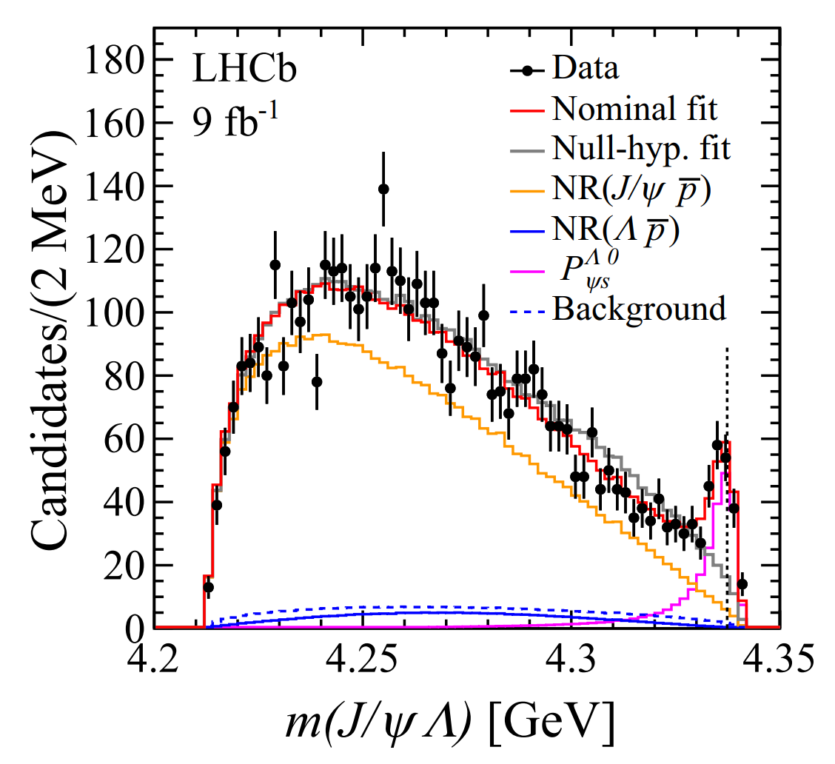
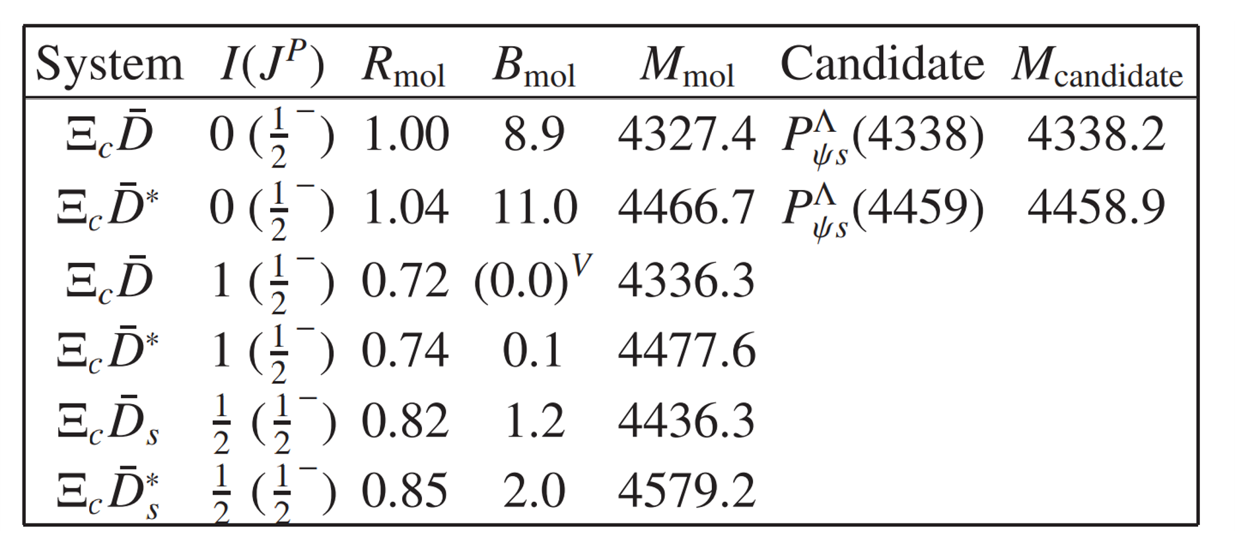
结果1 对 $P_{ψs}^{Λ}(4338)$ 共振态的解释—— $\overline{D}Ξ_{c}$
$${\overset{‾}{H}}_{c}$$
$$T_{c}$$
Binding Energy
mol: molecule
含粲反介子-
含粲重子反三重态
$B^{−}​→J/ψΛ\overline{p}$ 衰变
$J/ψ$ $Λ$ 的不变质量谱
饱和效应模型的计算结果：
“Ratio”
Mass
Unit: MeV
$P_{ψs}^{Λ}(4338)$
threshold
$$Ξ_{c}^{}\overline{D}$$
( $q\overline{c}qsc$ )
4336.33
$$Ξ_{c}^{}{\overline{D}}^{∗}$$
( $q\overline{c}qsc$ )
4477.63
Our
results
Exp.
LHCb Collaboration • R. Aaij (NIKHEF, Amsterdam) et al.
PhysRevLett.131.031901
结论①
Karliner, Rosner, PhysRevD.106.036024(2022)
结论②
$$\overline{D}Ξ_{c} → P_{ψS}^{Λ}(4338)$$
束缚态
在$\overline{D}Ξ_{c}$阈值附近，可能存在 $P_{ψs}^{Σ}$
（分子态）
$${\overline{D}}^{∗}Ξ_{c} → P_{ψS}^{Λ}(4459)$$
${\overset{‾}{D}}^{∗}Ξ_{c}$ bound state with $I=0$
Yan, Peng, Sánchez, Valderrama, PhysRevD.107.074025
Yan, Peng, Sánchez, Valderrama, Eur.Phys.J.C 82 (2022) 6, 574
Dong, Guo, Zou,
Progr. Phys. 41, 65 (2021).
Meng, Wang, Zhu, PhysRevD.107.014005

Slide 12
结果2 预言存在 $Λ_{c}\overline{D_{S}} 束缚态——P_{ψs}^{Λ}(4255)$
$${\overset{‾}{H}}_{c}$$
$$T_{c}$$
Binding Energy
mol: molecule
含粲反介子-
含粲重子反三重态
饱和效应模型的计算结果：
“Ratio”
Mass
Unit: MeV
①
味道伙伴态
$$P_{ψS}^{Λ}(4459)$$
$$P_{ψS}^{Λ}(4338)$$
threshold
$$Λ_{c}\overline{D_{S}}$$
( $\overline{c}sudc$ )
$$4354.81$$
$$\overline{D^{∗}}Ξ_{c}$$
( $q\overline{c}qsc$ )
$$4398.66$$
$$\overline{D}Ξ_{c}$$
( $q\overline{c}qsc$ )
$$4337.59$$
👆
Yan, Peng, Sánchez, Valderrama, Eur.Phys.J.C 82 (2022) 6, 574
👆
Our
results
Yan, Peng, Sánchez, Valderrama, arXiv:2207.11144
Exp.
②
$$scalar$$
$Λ_{c}\overline{D_{S}}$ 的虚态
③
Nakamura, Wu, PhysRevD.108.L011501(2023)
分子态 $Λ_{c}\overline{D_{S}}$
考虑了 $σ$ 介子的交换
有助于检验 $σ$ 交换机制的假设的正确性。
The P Λ ψs(4338) and P Λ ψs(4255) are mostly ΞcD¯ bound and ΛcD¯s virtual states, respectively.

Slide 13
目录
研究背景 P4-P5
理论框架 P7-P10
结果与讨论 第一组 P12-P13
结果与讨论 第二组 P15-P17
小结 P18
$${\overset{‾}{H}}_{c}$$
$$S_{c}$$
含粲反介子-
含粲重子六重态

Slide 14
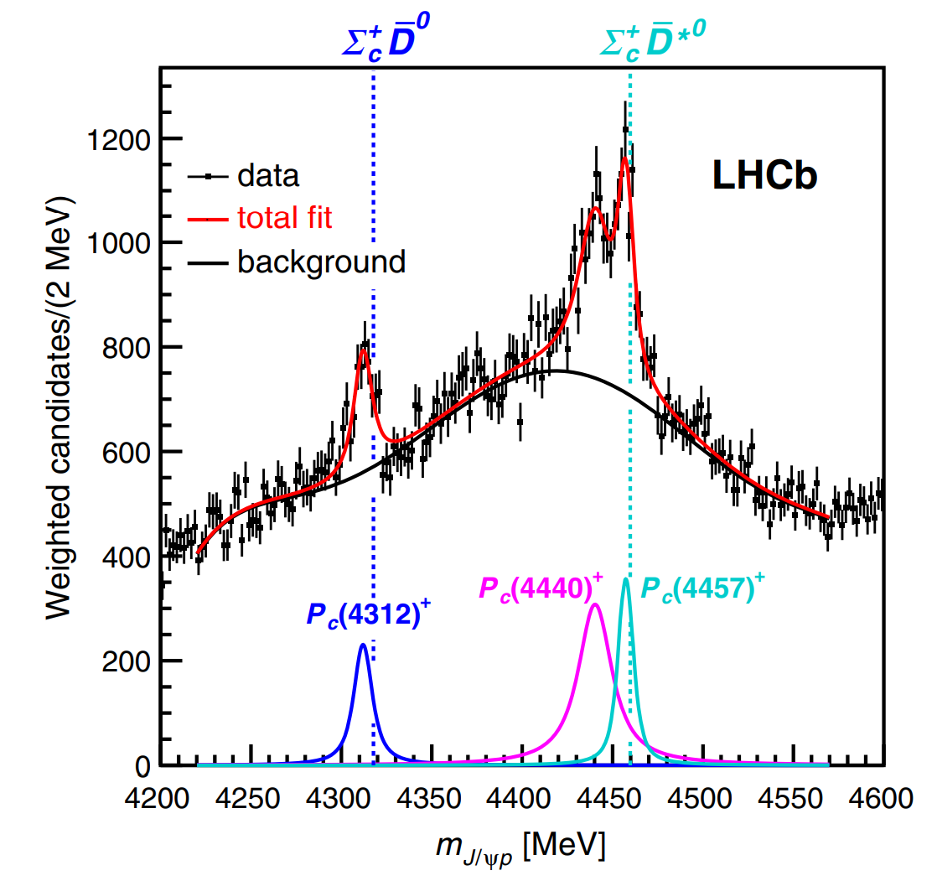
结果1 $P_{ψ}^{N}$三个伙伴态 —— $\overline{D}Σ_{c}$ ${\overline{D}}^{∗}Σ_{c} \left(J=\frac{3}{2}\right) {\overline{D}}^{∗}Σ_{c} (J=\frac{1}{2})$
$${\overset{‾}{H}}_{c}$$
$$S_{c}$$
含粲反介子-
含粲重子六重态
$Λ_{b}^{0}​→J/ψK^{−}p$ 衰变
$J/ψ$ $p$ 的不变质量谱
饱和效应模型的计算结果：
Binding Energy
mol: molecule
“Ratio”
Mass
Unit: MeV
threshold
$$Σ_{c}^{}{\overline{D}}^{∗}$$
4462.1
Our
results
Exp.
Liu, Pan, Peng, Sanchez, Geng, Hosaka, Valderrama,
Phys. Rev. Lett. 122, 242001 (2019)
LHCb Collaboration • Roel Aaij (NIKHEF, Amsterdam) et al.
PhysRevLett.122.222001
Liu, Wu, Sanchez, Valderrama, Geng, Xie, Phys. Rev. D 103, 054004 (2021)
$$\overline{D}Σ_{c} P_{ψ}^{N}(4312)$$
相对而言简化的模型
——饱和效应模型，
同样有效地计算出了
分子态的结论
Yamaguchi, Garc´ıa-Tecocoatzi, Giachino, Hosaka, Santopinto, Takeuchi, Takizawa
Phys. Rev. D 101, 091502 (2020)
$J=\frac{3}{2} P_{ψ}^{N}(4440)$
$J=\frac{1}{2} P_{ψ}^{N}(4457)$
$${\overline{D}}^{∗}Σ_{c} −$$
分子态解释与以上结论吻合
分子态

Slide 15
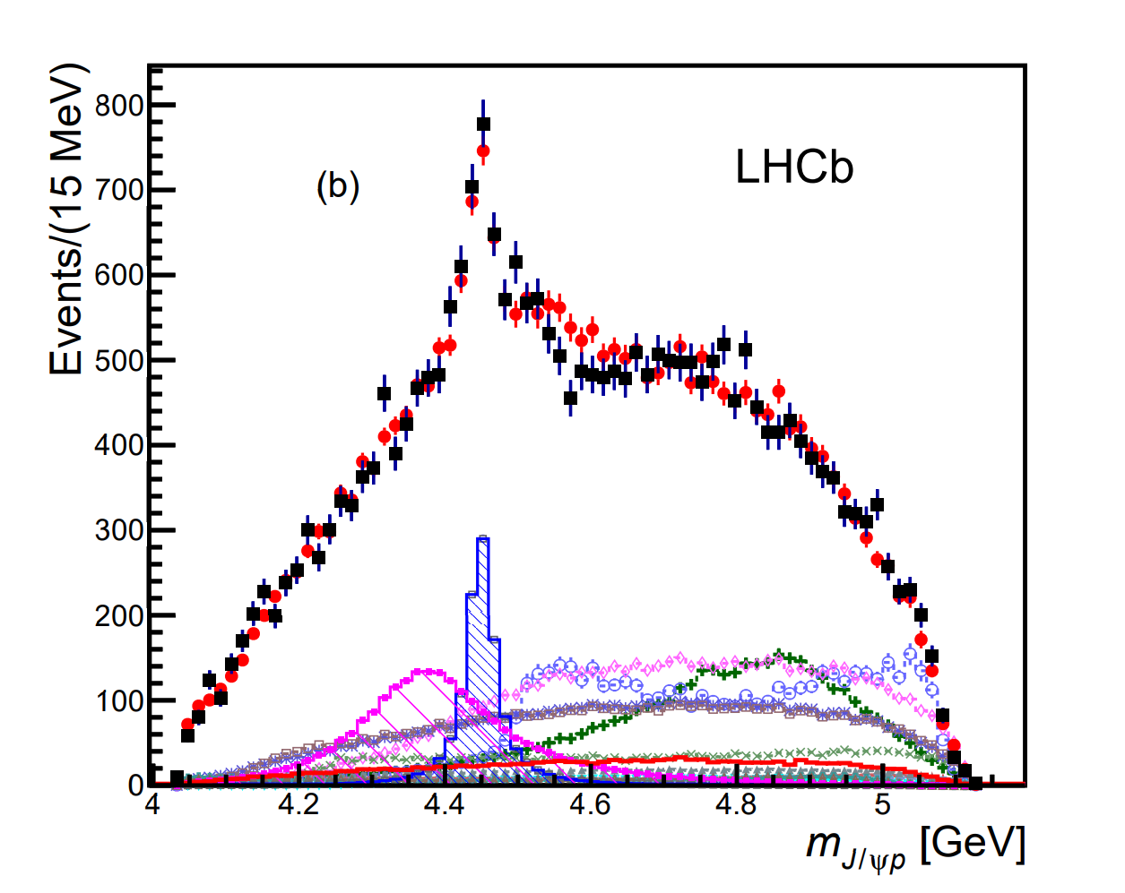
结果2 $P_{ψ}^{N}(4380)$ 的解释——$Σ_{c}^{∗}\overline{D}$
$${\overset{‾}{H}}_{c}$$
$$S_{c}$$
含粲反介子-
含粲重子六重态
$Λ_{b}^{0}​→J/ψK^{−}p$ 衰变
$J/ψ$ $p$ 的不变质量谱
饱和效应模型的计算结果：
Binding Energy
mol: molecule
“Ratio”
Mass
Unit: MeV
$$P_{ψ}^{N}(4380)$$
threshold
$$Σ_{c}^{∗}\overline{D}$$
（ $q\overline{c}uqc$ ）
4385.35
LHCb Collaboration • R. Aaij (CERN) et al.
PhysRevLett.115.072001
Our
results
Exp.
吻合 $P_{ψ}^{N}(4380)$ 分子态解释👇
在对 $P_{ψ}^{N}$ 系统的研究中，
充分讨论了有 $π$ 和无 $π$ 的情况↓
Guo, Jing, Meißner, Sakai,
Phys. Rev. D99, 091501 (2019)
Du, Baru, Guo, Hanhart, Meißner, Oller, Wang,
Phys. Rev. Lett. 124, 072001 (2020)
Liu, Pan, Peng, Sanchez, Geng, Hosaka, Valderrama,
Phys. Rev. Lett. 122, 242001 (2019)
Liu, Wu, Sanchez, Valderrama, Geng, Xie, Phys. Rev. D 103, 054004 (2021)
there is evidence for a narrow Σ cD¯ bound state in the data which we call Pcð4380Þ, different from the broad one reported by LHCb in 2015
M. Pavon Valderrama,
Phys. Rev. D100, 094028 (2019)
Liu, Pan, Peng, Sanchez, Geng, Hosaka, Valderrama,
Phys. Rev. Lett. 122, 242001 (2019)

Slide 16
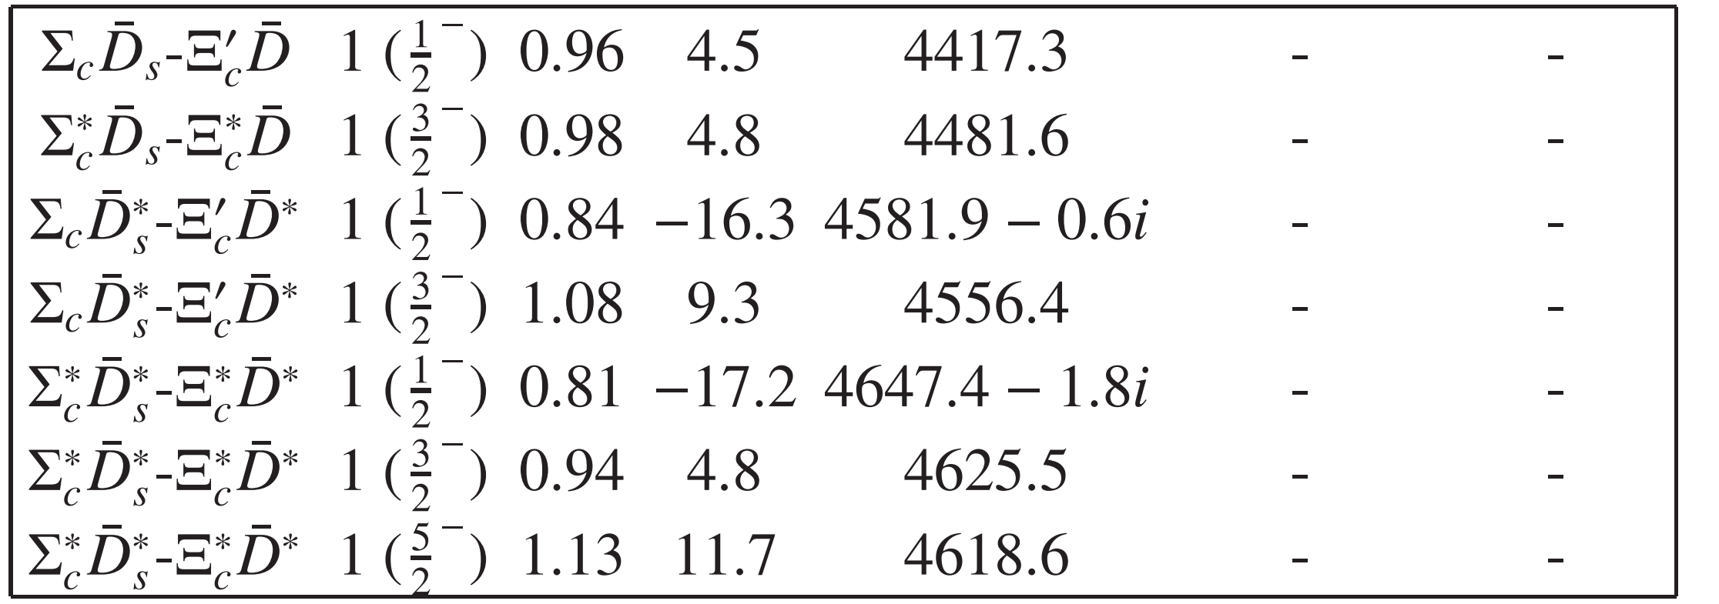
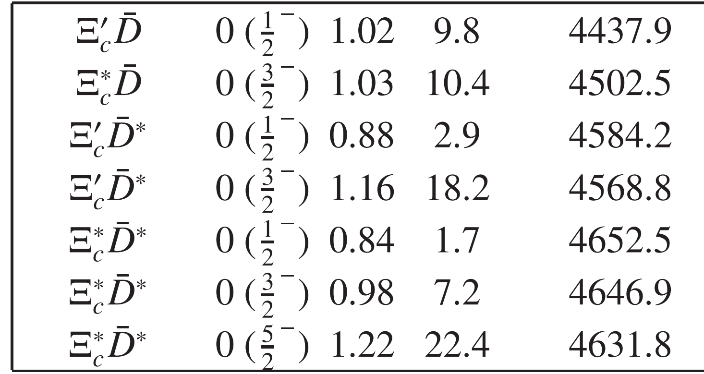
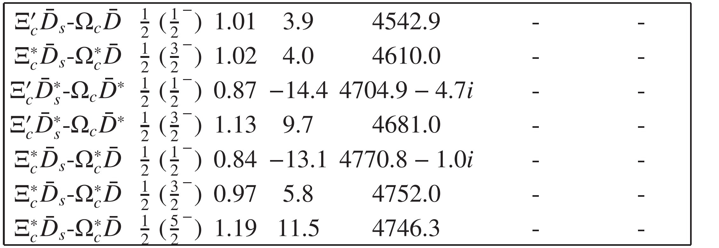
结果3 对 $P_{ψs}^{Λ}$、$P_{ψs}^{Σ}$、$P_{ψss}^{Ξ}$ 奇异五夸克态的预言
$${\overset{‾}{H}}_{c}$$
$$S_{c}$$
Unit: MeV
Binding Energy
mol: molecule
含粲反介子-
含粲重子六重态
分子态
Xiao, Nieves, Oset,
Phys. Lett. B 799, 135051 (2019)
Peng, Liu, Pan, Sanchez, Valderrama,
Nucl. Phys. B 983, 115936 (2022)
“Ratio”
Mass
$$P_{ψs}^{Λ}$$
分子态
Isospin = 0
( $\overline{c}csqq$ )
$$Ξ_{c}^{′ (∗)}{\overset{‾}{D}}_{}^{(∗)}$$
$$qsc \overline{c}q$$
Our
results
$$P_{ψs}^{Σ}$$
Isospin = 1
( $\overline{c}csqq$ )
$$Σ_{c}^{(∗)}{\overset{‾}{D}}_{S}^{(∗)}−Ξ_{c}^{′ (∗)}{\overset{‾}{D}}_{}^{(∗)}$$
$$uqc \overline{c}s−qsc \overline{c}q$$
$P_{ψss}^{Ξ}$
Isospin = $\frac{1}{2}$
( $\overline{c}cssq$ )
饱和效应模型有效地计算出了分子态的结论；
饱和效应模型扩展了EFT的预言性（到反三重态）
$$Ξ_{c}^{′ (∗)}{\overset{‾}{D}}_{S}^{(∗)}−Ω_{c}^{(∗)}{\overset{‾}{D}}_{}^{(∗)}$$
$$qsc \overline{c}s−ssc \overline{c}q$$
Our
results

Slide 17
小结
使用饱和效应（saturation）模型研究五夸克态等分子态，即使用轻介子交换的饱和效应机制，确定接触项势能的耦合常数的比例关系（Ratio）, 结合$P_{ψ}^{N}$（4312）的实验数据———$\overline{D}Σ_{c}$分子态输入，系统计算了$Σ_{c}^{(∗)}{\overset{‾}{D}}_{}^{(∗)}、$ $Ξ_{c}^{(∗)}{\overset{‾}{D}}_{(s)}^{(∗)}、$ $Ξ_{c}^{′ (∗)}{\overset{‾}{D}}_{}^{(∗)} 、Λ_{c}^{(∗)}{\overset{‾}{D}}_{(s)}^{(∗)}$、 $Σ_{c}^{(∗)}{\overset{‾}{D}}_{S}^{(∗)}−Ξ_{c}^{′ (∗)}{\overset{‾}{D}}_{}^{(∗)}$、 $Ξ_{c}^{′ (∗)}{\overset{‾}{D}}_{S}^{(∗)}−Ω_{c}^{(∗)}{\overset{‾}{D}}_{}^{(∗)}$等系统。
将$P_{ψ}^{N}$的伙伴态解释为： $P_{ψ}^{N}(4312) ——\overline{D}Σ_{c}$分子态， $P_{ψ}^{N}(4440)——{\overline{D}}^{∗}Σ_{c} \left(J=\frac{3}{2}\right)$分子态， $P_{ψ}^{N}(4457)——$ ${\overline{D}}^{∗}Σ_{c} (J=\frac{1}{2})$分子态；将$P_{ψs}^{Λ}{\left(4338\right)}^{0}$及伙伴态$P_{ψs}^{Λ}{\left(4459\right)}^{0}$解释为$\overline{D}Ξ_{c}$、 ${\overline{D}}^{∗}Ξ_{c}$分子态；
给出了$P_{ψs}^{Λ}$ 、$P_{ψs}^{Σ}$ 、 $P_{ψss}^{Ξ}$ 等奇异五夸克态系统的预言（每个系统对应有七个态）。
我们期待这些结果能给未来的实验数据一些解释。

Slide 18
第六届强子谱和强子结构研讨会
谢谢！

Slide 19
附录
（备用页）

Slide 20
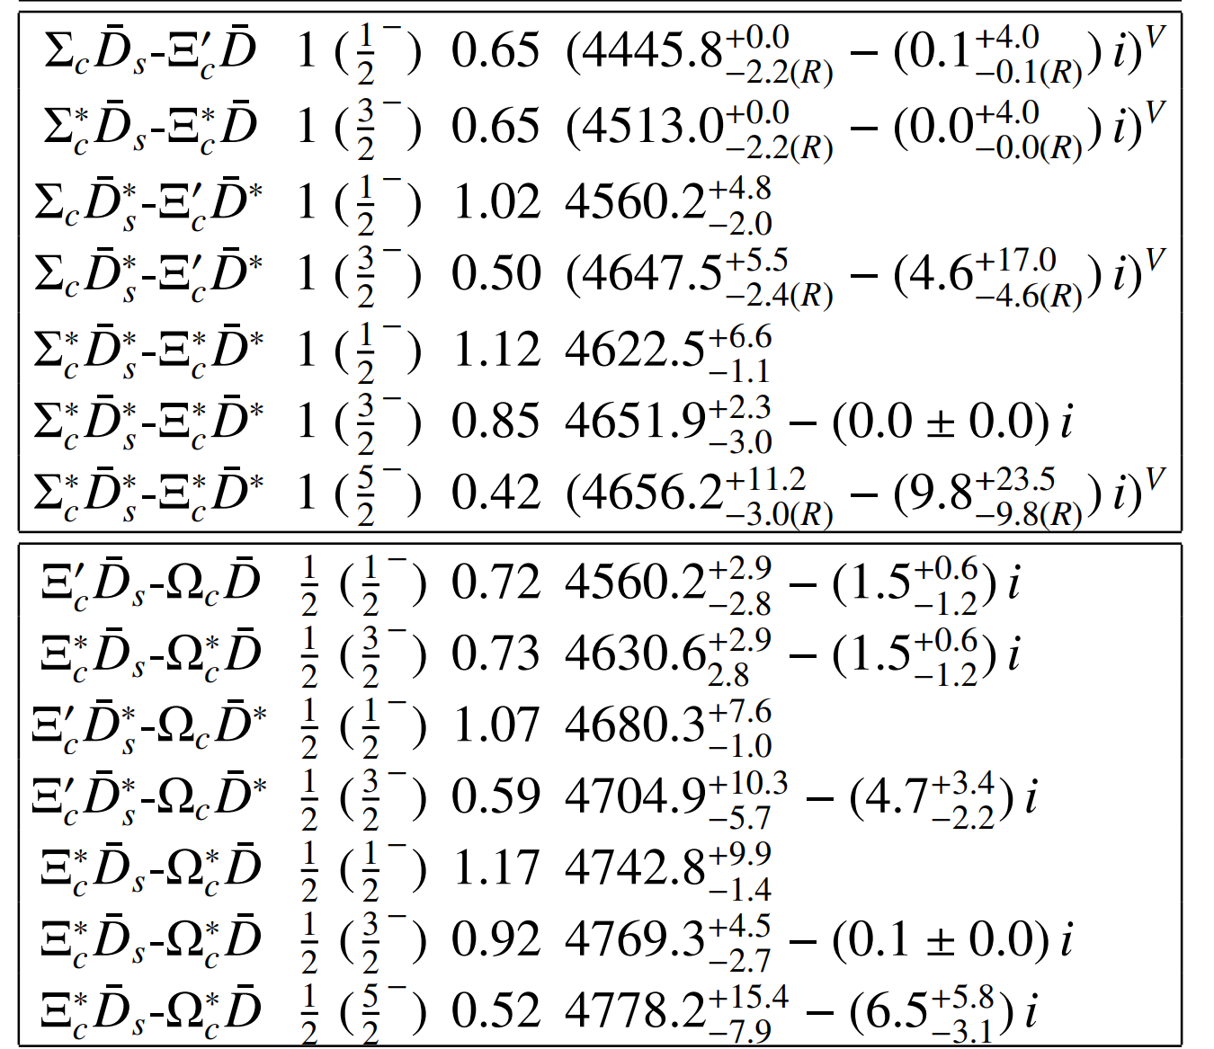
结果1-③ 对 $P_{ψs}^{Λ}$、$P_{ψs}^{Σ}$、$P_{ψss}^{Ξ}$ 五夸克态的预言
$${\overset{‾}{H}}_{c}$$
$$S_{c}$$
Unit: MeV
Binding Energy
mol: molecule
含粲反介子-
含粲重子六重态
八重态
“Ratio”
Mass
十重态
$$P_{ψs}^{Σ}$$
Isospin = 1
( $\overline{c}csqq$ )
$$Σ_{c}^{(∗)}{\overset{‾}{D}}_{S}^{(∗)}−Ξ_{c}^{′ (∗)}{\overset{‾}{D}}_{}^{(∗)}$$
$$uqc \overline{c}s−qsc \overline{c}q$$
$P_{ψss}^{Ξ}$
Isospin = $\frac{1}{2}$
( $\overline{c}cssq$ )
$$Ξ_{c}^{′ (∗)}{\overset{‾}{D}}_{S}^{(∗)}−Ω_{c}^{(∗)}{\overset{‾}{D}}_{}^{(∗)}$$
$$qsc \overline{c}s−ssc \overline{c}q$$
Our
results

Slide 21
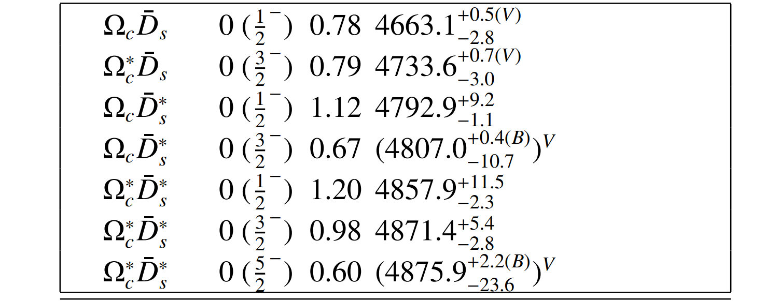

Slide 22
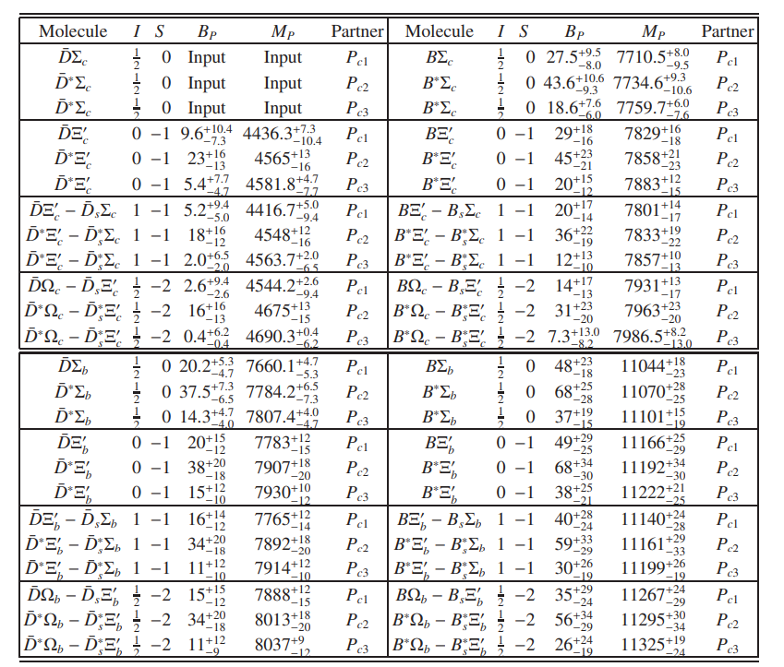
Peng, Liu, Pan, Sanchez, Valderrama,
Nucl. Phys. B 983, 115936 (2022)
分子态

Slide 23
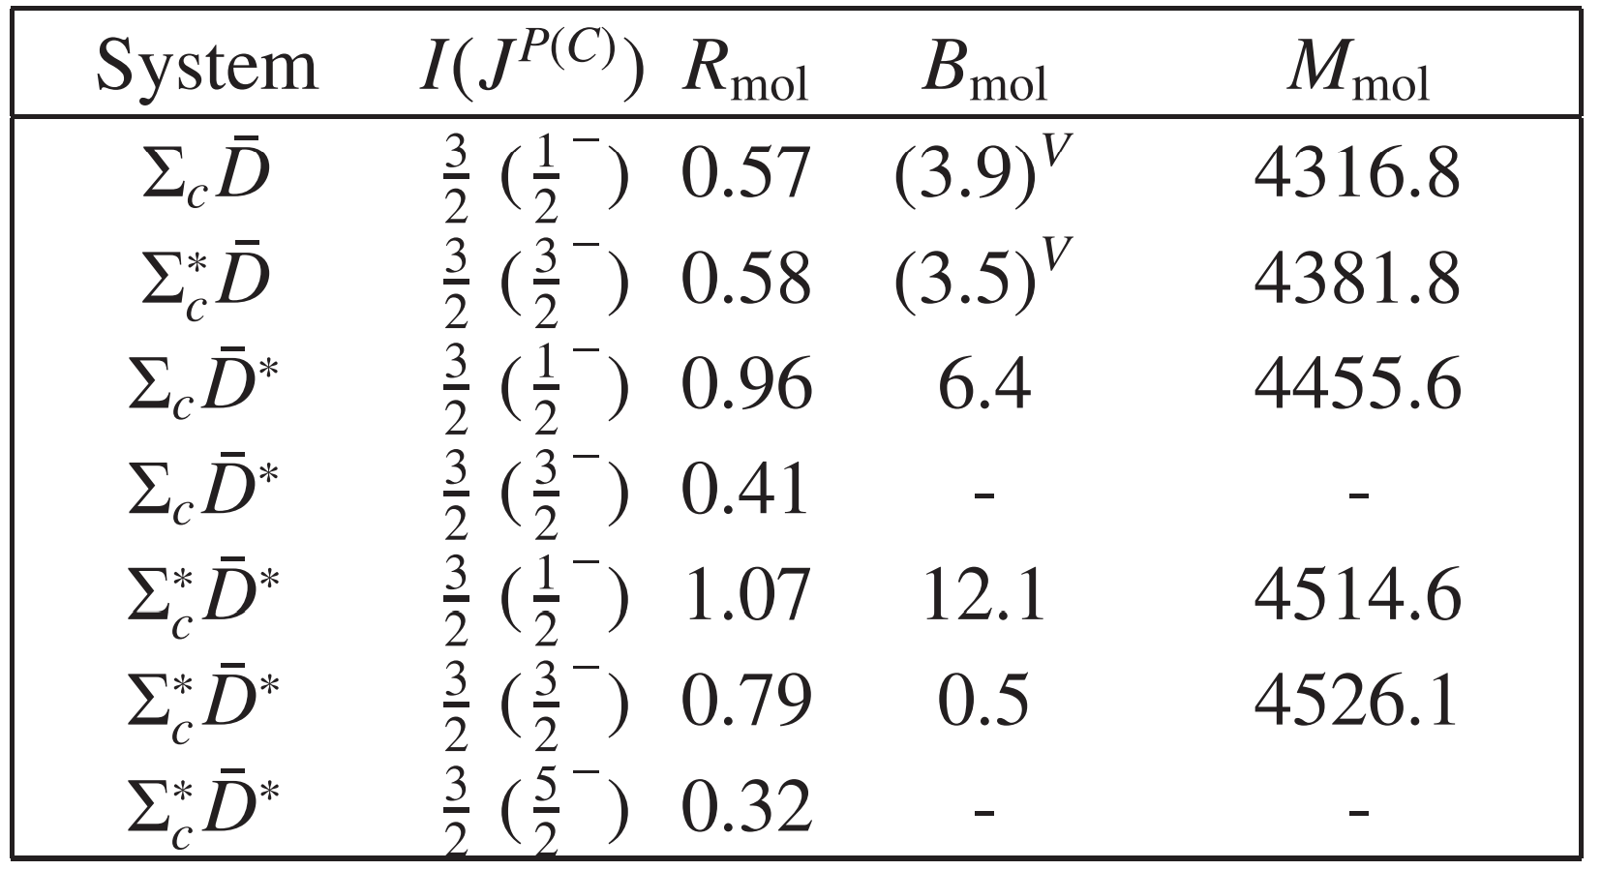
结果2-④ $Σ_{c}^{(∗)}{\overset{‾}{D}}_{}^{(∗)}$系统对 $P_{ψ}^{N}$ 三个伙伴态的解释
$${\overset{‾}{H}}_{c}$$
$$S_{c}$$
Binding Energy
mol: molecule
含粲反介子-
含粲重子六重态
$Λ_{b}^{0}​→J/ψK^{−}p$ 衰变
$J/ψ$ $p$ 的不变质量谱
“Ratio”
饱和效应模型的计算结果：
Mass
Unit: MeV
threshold
$$Σ_{c}^{}{\overline{D}}^{∗}$$
4462.1
研究了$P_{ψ}^{Λ}$系统
$$Isospin=\frac{3}{2}$$
👆
Exp.
接近
$$P_{ψ}^{N}(4457)$$
$$Σ_{c}^{+}{\overline{D}}^{∗0}$$
$$Σ_{c}^{++}{\overline{D}}^{∗−}$$
threshold
4462.1
LHCb Collaboration • Roel Aaij (NIKHEF, Amsterdam) et al.
PhysRevLett.122.222001
Our
results
在 $Σ_{c}^{}{\overline{D}}^{∗}$ 阈值附近，可能存在 $P_{ψ}^{N}$
Guo, Jing, Meißner, Sakai,
Phys.Rev.D99, 091501 (2019)

Slide 24
如何得到相互作用
哪些轻介子可以在被研究的分子态当中传递相互作用，这影响着耦合常数的取值。
可能的相互作用：
例如,可能交换了 $ρ$
饱和效应下的接触项势能耦合系数：
$$C∝\frac{g_{V1}g_{V2}}{m_{V}^{2}}\left[ζ+T_{12}\right]\left(1+κ_{V1}κ_{V2}\frac{m_{V}^{2}}{6M^{2}}{\overset{ˆ}{\vec{S}}}_{L1}⋅{\overset{ˆ}{\vec{S}}}_{L2} \right)−{\left(\frac{m_{V}}{m_{S}}\right)}^{α}\frac{g_{S1}g_{S2}}{m_{S}^{2}}$$
我们做了几项假定（见附录），
主要是假定：
$σ(f_{0}(500))$ 作为 $0^{++}$ 介子，可以违反 OZI 规则。
这意味着标量介子可以在不同代夸克之间传递相互作用，而矢量介子不能。
$$g_{S}$$
标准模型
分类 | 介子 | $$J^{P}$$ | 可能的组分
标量介子 | $$σ=f_{0}(500)$$ | $$0^{+}$$ | $$u\overset{‾}{u}+d\overset{‾}{d}+s\overset{‾}{s}$$
矢量介子 | $$ρ(770)$$ | $$1^{−}$$ | $$\overset{‾}{u}d$$ $$\frac{1}{\sqrt{2}}\left(u\overset{‾}{u}−d\overset{‾}{d}\right)$$ $$u\overset{‾}{d}$$
 | $$ω(782)$$ | $$1^{−}$$ | $$\frac{1}{\sqrt{2}}\left(u\overset{‾}{u}+d\overset{‾}{d}\right)$$
 | $$φ(1020)$$ | $$1^{−}$$ | $$s\overset{‾}{s}$$
 | $$K^{∗}(892)$$ | $$1^{−}$$ | $$u\overset{‾}{s}$$
同
代
不同代
$$g_{V}$$
$$g_{S}$$
代：generation
OZI 规则压低了不同代夸克之间的相互作用。
例如，对于$Ξ_{c}^{}$来说 $\left\{\begin{matrix}g_{v2}=g_{v} \\ g_{s2}=2⋅g_{s}\end{matrix}\right.$
重新排版

Slide 25
Solving Lippann-Schwinger Equation is the key point to find molecule’s pole.
$V+VGT=T$ $\frac{V}{1−VG}=T$ $1−VG=0$ 👈Find Root
Potential
Systems | Method A | Method B
Bound State | “IBGauss” $$γ=\sqrt{2μB}, Λ$$ | “Gbound” $$m_{1}, m_{2},s,Λ$$
Resonance | “IBGauss” $$k=iγ, Λ$$ | “Gbound” +Imaginary Part $$m_{1}, m_{2},s,Λ$$
One loop integral function
$$\int{\frac{d^{3}\vec{q}}{\left(2π^{3})\right.}}\frac{f^{2}\left(\frac{q}{Λ}\right)}{B+\frac{q^{2}}{2μ_{mol}}}$$
$$=\frac{μ_{mol}}{4π^{2}}\left[\sqrt{2π}Λ−2e^{2{γ^{2}}/{Λ^{2}}}πγerfc\left(\frac{\sqrt{2}γ}{Λ}\right)\right]$$
$$s=E_{m_{1}}+E_{m_{2}}$$
Reduced mass $μ=\frac{m_{1}×m_{2}}{m_{1}+m_{2}}$
$$B = Mthre − Mmol$$
Binding threshold molecule
Energy
2023/8/27
25

Slide 26
Bound state
Resonance
Virtual State
Channel B
Channel B
Molecule State
$$Δ$$
Bb
Bb
Molecule State
Channel A
Channel B
$$Δ$$
Bb
Ba
Ba
$$Δ$$
Ba
Molecule State
Channel A
Channel A
Bb
Channel B
Molecule State
$$Δ$$
Ba
Channel A
Define: Threshold MB>MA
2023/8/27
26

Slide 27
回顾
2. 耦合道势能的简化求法 Couple Channel Dynamics（简洁）
a).重子的分类（←大家都很熟悉的
antitriplet charmed baryons $\left(T_{c}=Λ_{c},Ξ_{c}\right)$
sextet charmed baryons $\left(S_{c}=Σ_{c},Ξ_{c}^{′},Ω_{c}\right.$ and $\left.Σ_{c}^{∗},Ξ_{c}^{∗},Ω_{c}^{∗}\right)$
b).加上D介子 ${\overset{‾}{H}}_{c}=\overset{‾}{D},{\overset{‾}{D}}_{s}$ and ${\overset{‾}{D}}^{∗},{\overset{‾}{D}}_{s}^{∗}$.
c).SU(3)味道对称性 ${\overset{‾}{H}}_{c}T_{c}$ and ${\overset{‾}{H}}_{c}S_{c}$
得到五夸克态 $3⊗\overline{3}=1⊕8$ and $3⊗6=8⊕10$
$3⊗3=\overline{3}⊕6$
SU(3)不可约表示
$$\begin{matrix}\left|{\overset{‾}{D}}_{s}Λ_{c}\right\rangle =\frac{1}{\sqrt{3}}\left|\tilde{1}\right\rangle +\sqrt{\frac{2}{3}}\left|\tilde{8}\right\rangle & \\ \left|\overset{‾}{D}Ξ_{c}\left(0\right)\right\rangle =\sqrt{\frac{2}{3}}\left|\tilde{1}\right\rangle −\frac{1}{\sqrt{3}}\left|\tilde{8}\right\rangle & \end{matrix}$$
$$\begin{matrix}\left|\overset{‾}{D}Ξ_{c}^{′}\left(1\right)\right\rangle & =−\frac{1}{\sqrt{3}}\left|8\right\rangle +\sqrt{\frac{2}{3}}\left|10\right\rangle \\ \left|{\overset{‾}{D}}_{s}Σ_{c}\right\rangle & =+\sqrt{\frac{2}{3}}\left|8\right\rangle +\frac{1}{\sqrt{3}}\left|10\right\rangle \end{matrix}$$
…….
2023/8/27
27

Slide 29
Different Generation of quark can exchange $σ(f_{0}(500))$ meson, why?
$$some$$
$$exchanged$$
$$MESONs$$
the $σ(f_{0}(500))$ is a flavor singlet, in which case it couples the same to all the quarks
the $σ(f_{0}(500))$ is a $0^{++}$ meson for which the OZI rule does not work particularly well, so we might simply ignore OZI
the $σ(f_{0}(500))$ is simply a quick-and-dirty way to represent two-pion exchange or more generally, two-pseudoscalar-meson exchange, in which case at order $Q^{3}$in the chiral expansion we will find a super strong isoscalar central potential, or flavor singlet once we include the s-quark, thus justifying the approximation that it does not depend on the type of quark.
In Saturation Model
( Other Mesons : K ……)
PHYSICAL REVIEW D, VOLUME 64, 094507
Origin of the Okubo-Zweig-Iizuka rule in QCD Nathan Isgur

Slide 30
重子六重态
考虑HQSS
Heavy- baryon 中的重夸克（c）成为旁观者
都是
对称的
c
q
q
重子波函数 = 色荷波函数 $⊗$ 自旋-味道-空间波函数
u d s 轻夸克
具有味道SU(3)对称性
应该是
对称的
都是
反对称的
c
q
q
c
重子
反三重态
反对称
（重子是费米子）
重子
六重态
味道
对称
味道
反对称
自旋
反对称
Spin(qq)=0
自旋
对称
Spin(qq)=1

Slide 31
$$B_{\overline{3}}=\left(\begin{matrix}0 & Λ_{c}^{+} & Ξ_{c}^{+} \\ −Λ_{c}^{+} & 0 & Ξ_{c}^{0} \\ −Ξ_{c}^{+} & −Ξ_{c}^{0} & 0\end{matrix}\right)$$
$$B_{6}=\left(\begin{matrix}Σ_{c}(2455)^{++} & \frac{1}{\sqrt{2}}Σ_{c}(2455)^{+} & \frac{1}{\sqrt{2}}Ξ_{c}^{′+} \\ \frac{1}{\sqrt{2}}∑_{c} (2455)^{+} & Σ_{c}(2455)^{0} & \frac{1}{\sqrt{2}}{Ξ′}_{c}^{0} \\ \frac{1}{\sqrt{2}}{Ξ_{c}^{′}}^{+} & \frac{1}{\sqrt{2}}{ Ξ }_{c}^{′0} & Ω_{c}^{0}\end{matrix}\right)$$
c
c
重子
反三重态
$$B_{6}^{∗}=\left(\begin{matrix}Σ_{c}(2520)^{++} & \frac{1}{\sqrt{2}}Σ_{c}(2520)^{+} & \frac{1}{\sqrt{2}}Ξ_{c}(2645)^{+} \\ \frac{1}{\sqrt{2}}Σ_{c}(2520)^{+} & Σ_{c}(2520)^{0} & \frac{1}{\sqrt{2}}Ξ_{c}(2645)^{0} \\ \frac{1}{\sqrt{2}}Ξ_{c}(2645)^{+} & \frac{1}{\sqrt{2}}Ξ_{c}(2645)^{0} & Ω_{c}(2770)^{0}\end{matrix}\right)$$
重子
六重态
自旋
反对称
Spin(qq)=0
自旋
对称
Spin(qq)=1

Slide 32
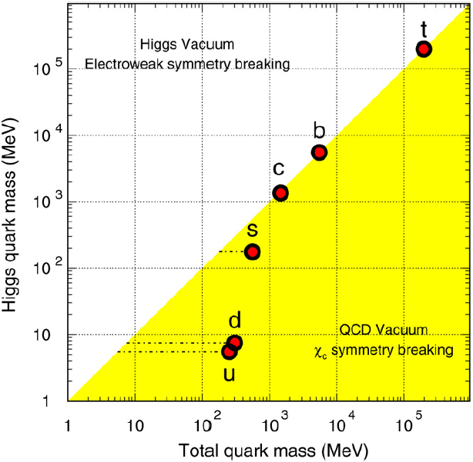
从重夸克自旋对称性的角度考虑研究对象 Considering research object from Heavy Quark Spin Symmetry
我们研究哪些强子构成的分子态？
不同味道夸克质量
Mass of quarks in different flavors
旁观者
？
？
c
c
相互作用
q
相互作用
-
q
q
旁观者
重夸克
Heavy Quark
👉对我们关注的强子
进行分类
↓
↑
Heavy quark
重夸克
轻夸克
Light Quark
↑
Light quark & gluons
轻夸克 & 胶子
↑
重夸克自旋对称性 HQSS
对于“质量（可视作）无限的”重夸克，重夸克自旋解耦合
则对于“重-轻夸克系统”
轻夸克系统 → 总角动量 $j_{l}$
Notes:
HQSS到底是什么？准确的描述——

